Slide 1
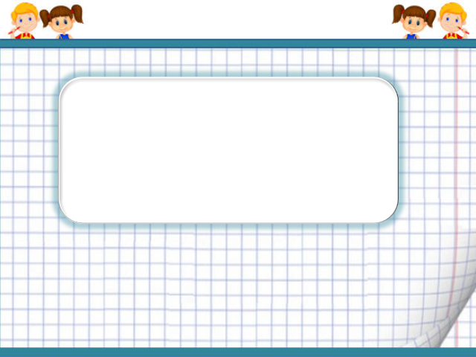

1 клас
Порівнюємо числа
в межах 100

Slide 2
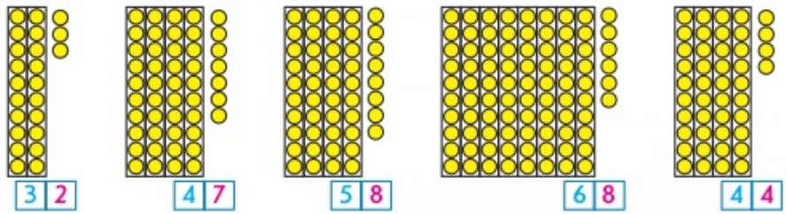


Попрацюй усно
Перевір, чи правильно Миколка позначив числами кількість десятків та одиниць

Slide 3


Назви попереднє та наступне числа до поданого числа

Slide 4
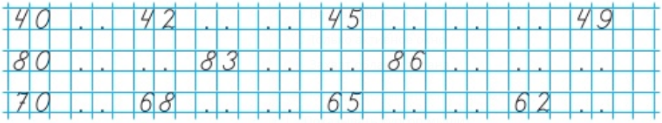
Доповни числові ряди

Slide 5
Математичний диктант
запиши числа дев’ятнадцять, вісімдесят два, тридцять, п’ять, сімдесят сім;
число, в якому 5 дес. і 1 од., 4 дес., 9 од.;
число, попереднє до числа 31;
число, наступне до числа 99;
яке число стоїть між числами 45 і 47?
на скільки 2 менше від 10?
число 8 зменшити на 4;
запиши різницю чисел 90 і 20;
запиши, скільки дециметрів становлять 60 сантиметрів.

Slide 6
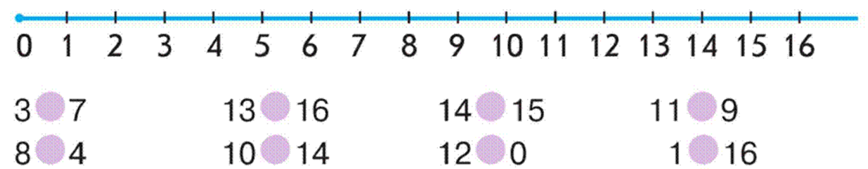
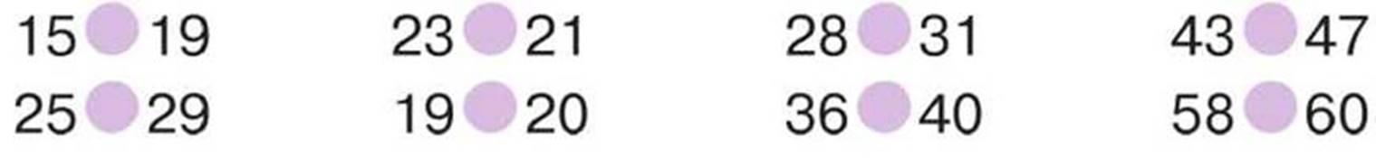
Порівняй числа за їх розташуванням
на числовому промені (завд. № 1 с.118)
Спробуй так само міркувати під час порівняння двоцифрових чисел

Slide 7
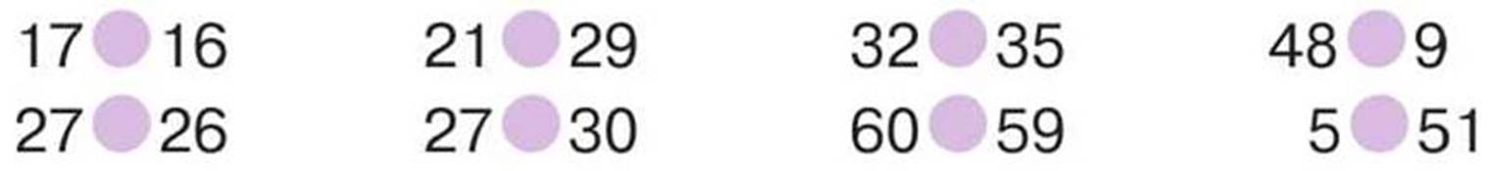
Письмово порівняй числа за їх розташуванням
на числовому промені (завд. № 2 с.118)
Завдання № 2 с. 48 зош. Запиши пропущені числа.

Slide 8
Подумай
Порівняй числа. Які числа менші – одноцифрові чи двоцифрові?
Будь-яке одноцифрове число менше за будь-яке двоцифрове число.
Будь-яке двоцифрове число більше від будь-якого одноцифрового числа.
4 і 12
27 і 9
7 і 43

Slide 9
Поміркуй логічно
Які числа будуть наступними?
9
5
3
?
3
3
9

Slide 10
Прочитай пари чисел. Чим схожі і чим відрізняються числа в парах? Усно склади пари чисел, подібні до даних. (Завд. № 3 с. 118)
14 і 41
27 і 72
61 і 16
25 і 52
85 і 58
49 і 94
34 і 43
17 і 71

Slide 11
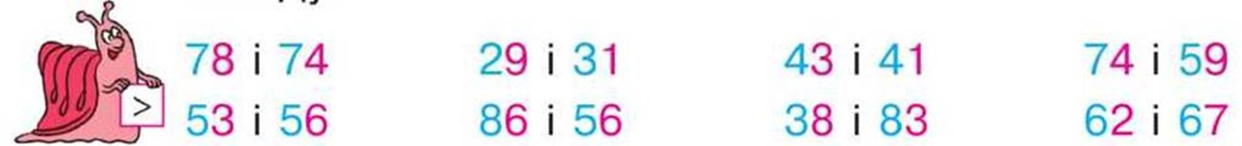
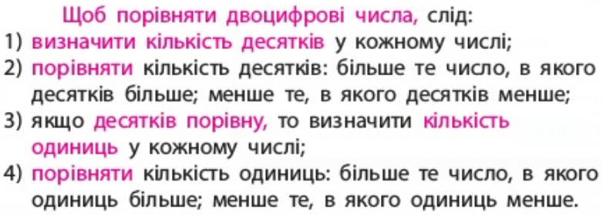
Порівняй двоцифрові числа на основі їх розрядного складу (завд. № 4 с. 118) Завд. № 3 с. 48 зош.

Slide 12


Порівняй іменовані числа
Завдання № 4 с.48 зош. Знайди значення виразів.

Slide 13

Дякую за урок!

